Slide 1
Тренинг
для педагогов
на сплочение коллектива
Подготовила педагог-психолог
АУ ДОУ ДСОВ № 15
«Росинка» город Радужный
Савуляк Лилия Владимировна

Slide 2
«Обычно легче изменить индивидуумов, собранных в группу,
чем изменить каждого
из них в отдельности»
Курт Левин
В любом коллективе
(учебном, производственном) возникает вопрос, связанный с групповой сплоченностью. Вопрос этот важен потому, что от уровня развития коллектива, степени его сплоченности зависит эффективность работы учреждения, а также психологический комфорт каждого ее члена.

Slide 3
Цель тренинга – это сплочение коллектива и построение эффективного командного взаимодействия.
Задачи тренинга:
• Повысить сплоченность коллектива;
• Повысить взаимопонимание между педагогами;
• Повысить самооценку педагогов;
• Формирование благоприятного психологического климата в коллективе;
• Повысить настрой на удачу, счастье, добро и успех.
• Осознание каждым педагогом своей роли, функций в группе;
• Развитие умения работать в команде;

Slide 4
«Сплочение –
это возможность для коллектива стать единым целым для достижений конкретных целей и задач. Все Мы нуждаемся в поддержке, и получить ее мы можем только в своей группе! Ведь только сплоченный коллектив добивается многих вершин и побед!»

Slide 5
Заповеди сплоченного коллектива
Проявляйте искренний интерес к другим людям. Пусть люди с которыми вы общаетесь, почувствуют что они вам интересны.
Помните, что в любом языке для человека нет звука значительней и приятней, чем звук собственного имени.
Будьте хорошим слушателем.
Поощряйте других на разговор о них самих.
Говорите о вещах интересующих вашего собеседника.
Почаще улыбайтесь.
Найдите источник любви и подключитесь к нему. Заряжайтесь от него, как аккумулятор от розетки.
Полюбите себя. Как вы думаете о себе, и относитесь к себе, так и люди будут думать о вас и относиться к вам.
Научитесь представлять себя в «шкуре» другого и смотреть на мир его глазами.
Научитесь доверять людям.
Не ожидайте от людей сразу многого. Будьте терпеливы. Не бросайте сеять дружелюбие.
Делайте приятное людям. Дарите подарки, говорите комплименты. Не критикуйте, не превозноситесь, не осуждайте. Честно и искренно оценивайте достоинства людей.
Вызывайте в людях положительные эмоции через юмор, шутки. Старайтесь услышать и понять окружающих, способствуйте созданию дружного и сплоченного коллектива.
Уважайте мнение и выбор коллеги. Учитесь прощать мелкие огрехи – с кем не бывает!
Являясь неотъемлемой частью коллектива, оставайтесь яркой, неординарной, творческой личностью.
Если коллектив не такой, каким вы его хотите видеть, начните его изменять с себя.
Начинайте каждый свой день с вопроса: «Что я могу сегодня сделать на пользу группе?» Ответив на вопрос, начинай действовать.
Талантливы все и вы тоже! Проявляйте свои способности. Участвуйте постановке праздников.
Ответственно относись к выполнению поручений на пользу коллектива, но не становись его тягловой силой.
Будьте активными в выполнении общего дела и сделайте его приятным и важным для всех.
Запомните, что радость жизни зависит от её разнообразия. Учитесь радоваться работе, отдыху, успеху и трудностям.
УСПЕХОВ ВАМ!

Slide 6
УПРАЖНЕНИЯ НА СПЛОЧЕНИЕ
Упражнения на сплочение позволяют участникам тренинга почувствовать себя единой слаженной командой. Тренинги командообразования традиционно включают в себя большое количество упражнений на сплочение, они поднимают тонус группы, повышают её включенность и нацеленность на результат, что в свою очередь увеличивает результативность тренинга. Упражнения на сплочение в короткие сроки превращают разрозненную группу в единый, слаженный и четко работающий механизм. За это их и ценят.
Для Вас подобраны качественные упражнения на сплочение, которые пользуются заслуженной популярностью у тренеров-практиков. Эти упражнения помогут Вам поучаствовать в эффективном и интересном тренинге.

Slide 7
Уважаемые коллеги!
Выберите для себя тренинговое имя, напишите его.

Slide 8
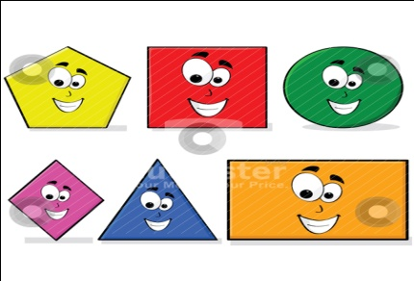
1.Упражнение «Квадрат» (5-10 мин.)
Цель: прочувствовать каждого участника группы.
Ход упражнения
Станьте в круг, и закройте глаза. Теперь, не открывая глаз нужно перестроиться в квадрат. После того, как квадрат будет построен,
не открывать глаза.
Вопросы:
Все ли уверены, что они стоят в квадрате?
Обычно есть несколько человек, которые в этом не уверены. Квадрат действительно должен быть ровным. И только после того, как абсолютно все согласятся, что стоят именно в квадрате, предложить открыть глаза, порадоваться за хороший результат и проанализировать процесс.
Так же можно строиться в другие фигуры.
Во время упражнений участники переживают сильные эмоции и делают массу выводов, поэтому после каждого этапа можно устраивать небольшое обсуждение, где можно говорить пожелания своим коллегам для улучшения работы.
Самый главный вопрос здесь: каким образом задание можно было сделать качественнее и быстрее?

Slide 9
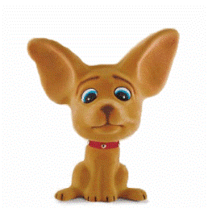
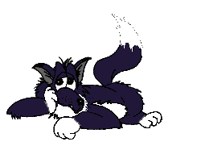
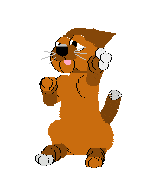
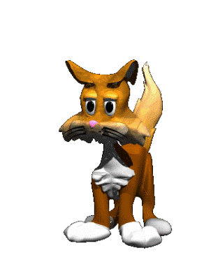
2. Упражнение «Коллаж»
Время проведения: 40-45 мин.
Цель: сплотить коллектив и поближе узнать каждого участника группы.
Материалы: ватман, клей, цветные картинки животных.
Ход упражнения
Педагогический коллектив делится на 2 группы, педагоги садятся за столы, и им предлагаются ватманы, клей, нарисовать цветные картинки животных (можно использовать) трафарет. Из предложенных картинок каждый участник группы выбирает соответствующие ему животное, как он видит и чувствует себя в данном коллективе. Выбрав какого животного нарисует, каждый располагает и приклеивает их на ватмане так, как чувствует свое расположение в коллективе. После выполненной работы каждый участник (по желанию) дополняет свои картинки фоном с помощью карандашей.
Вопросы для обсуждения:
• Почему вы выбрали именно этого животного?
• Чувствуете ли вы себя в коллективе, как это животное?
• Были ли сложности при выполнении упражнения?

Slide 10
3. Упражнение «Дом»
Цель: осознание своей роли в группе, стиля поведения.
Время: 15 минут.
Ресурсы: карточки с изображением предметов мебели, быта и т.д.
Ход упражнения: участники делятся на 2 команды.
Ведущий дает инструкцию: «Каждая команда должна стать полноценным домом! Каждый человек должен выбрать, кем он будет в этом доме – дверью, стеной, а может быть обоями или предметом мебели, цветком или телевизором? Выбор за Вами! Но не забывайте, что Вы должны быть полноценным и функциональным домом! Постройте свой дом!». Психологический смысл упражнения: Участники задумываются над тем, какую функцию они выполняют в этом коллективе, осознают, что все они нужны в своем «доме», что способствует сплочению.
Обсуждение:
Как проходило обсуждение в командах? Сразу ли Вы смогли определить свою роль в «доме»? Почему Вы выбрали именно эту роль? Я думаю, Вы все поняли, что каждая часть Вашего «дома» важна и нужна в нем, каждая несет свою определенную функцию, без которой дом не может быть полноценным!

Slide 11
4. Упражнение «Групповой рисунок по кругу»
Всем участникам выдается один лист-ватман и карандаши (фломастеры, маркеры).
Задача — задумав картину (любой образ), нарисовать только один ее элемент, после чего листок передается соседу справа. Таким образом, каждый участник получает листок с одним элементом.
Задача — дорисовать один элемент и передать соседу справа. Рисунки передаются до тех пор, пока круг не замыкается. Обсуждается целостность получившихся картин и привлекательность. Упражнение позволяет развивать эмпатию участников, умение видеть позицию другого, в целостном действии развивает сплоченность коллектива.
Подпишите лист ,чтобы узнать чей он.

Slide 12
5.Упражнение «Идеальный мир»
Материалы: 2 листа ватмана; маркеры разных цветов.
Место проведения и исходное положение участников: педагоги делятся на 2 команды, равные по количеству человек. Команды располагаются таким образом, чтобы при обсуждении задания не мешать друг другу.
Задание:
первой команде нарисовать картину «Идеальный коллектив»;
второй команде нарисовать картину «Идеальный коллега», и представить картины всему коллективу.
Время: на выполнение задания у группы есть 10 минут. Представление картин проводят 1–2 человека от каждой команды, аргументируя свое видение идеального мира, не более 2 минут

Slide 13
6.Упражнение «Ассоциации»
Цель: Это очень простое и интересное упражнение поможет каждому участнику тренинга прояснить для себя понятие «команда».
Размер группы: 8–15человек Время: 10–15 минут
Инструкция: Коллеги, наш тренинг называется командообразование. Предлагаю каждому прояснить для себя значение понятия «команда». Упражнение, которое мы сейчас с вами проведем, вроде бы простое, но это не совсем так. Вы в этом убедитесь, когда увидите, какими интересными и неожиданными могут быть взгляды наших коллег на многие вопросы.
1. Возьмите ручки и бумагу.
2. Ваша задача — услышать мой вопрос и записать первые же образы, связанные с ним, которые пришли вам в голову:
Если команда — это постройка, то она…
Если команда — это цвет, то она…
Если команда — это музыка, то она…
Если команда — это геометрическая фигура, то она…
Если команда — это название фильма, то она…
Если команда — это настроение, то она…
3. Проведите опрос участников по тем ассоциациям, что вы назвали…
Итоги упражнения:
Что вам понравилось в этом упражнении?
Какие ответы были для вас самыми интересными?
Какие ответы удивили вас?
О чем нам говорит это упражнение?

Slide 14
7.Упражнение «Почта России»
Каждый участник тренинга напишет телеграмму, поздравление, пожелание на бланке, указав вместо ФИО описание внешности и характера другого участника, а на обратной стороне бланка нарисует его портрет. Все бланки складываются в почтовый ящик, затем надо угадать кому адресовано послание. Определить, кто из группы соберет их больше.

Slide 15
8.Упражнение «Подарок»
Цель: положительное завершение тренинга, рефлексия.
Время: 3-5 минут.
Описание упражнения:
Психолог: «Давайте подумаем, что мы могли бы подарить Вашей группе, чтобы взаимодействие в ней стало еще эффективнее, а отношения в ней – более сплоченными? Давайте скажем, что каждый из нас дарит группе. Я, например, дарю вам оптимизм и взаимное доверие». Далее каждый из участников высказывается, что он хотел бы подарить группе.
«Давайте наградим себя за успешную работу аплодисментами!»
Психологический смысл упражнения: Ритуал, позволяющий завершить тренинг красиво и на положительной эмоциональной ноте.

Slide 16
Рекомендации педагогам по созданию благоприятного психологического климата в коллективе:
Развивайте в себе такое качество, как терпимость к другим людям, коллегам, воспитанникам. Нетерпимость приводит к накоплению агрессии, которая в любой момент может вылиться на не в чем не повинных людей, в том числе на близких.
Избегайте критиковать других, лучше действительно попытайтесь понять поведение другого человека.
Учитесь снимать эмоциональное напряжение после рабочего дня; боритесь с эмоциональным выгоранием.
Радуйтесь успехам своих коллег, тогда при вашем успехе, за вас будет кому порадоваться.
Избегайте ненужной конкуренции. Ставьте перед собой реальные цели.
Находите время для развлечений, хобби. Встречайтесь с коллегами в неформальной обстановке – это способствует сплочению.
Ведите здоровый образ жизни: не забывайте о пользе физических нагрузок, прогулках на свежем воздухе и полезной пище.

Slide 17
Обсуждение:
«Наш тренинг подошел к завершению.
Хочу спросить у Вас, что нового вы сегодня узнали?
Что полезного вынесли для себя, для группы?
Ну вот, все подарки подарены, игры пройдены, слова сказаны. Вы все были активны, слаженно работали в команде. Не забывайте, что Вы – единое целое, каждый из Вас – важная и необходимая, уникальная часть этого целого!
Вместе Вы – сила!
Спасибо всем за участие!»
Сотрудники ДОУ -
это сплоченный коллектив,
живущий под одним девизом:
"Наша работа - любовь с заботой!"

